Slide 1
مفاهيم أساسية في تحليل المعطيات
Basic concepts in data analysis
الأستاذة: د. فاطمة الزهرة حداد

Slide 2
مقدمة
ما معنى تحليل المعطيات (البيانات)؟
هو عملية منهجية تطبيقية للتقنيات الإحصائية أو المنطقية لوصف البيانات، ضبطها، تصنيفها، تبويبها وتقييمها، تسمح باستخلاص واستقراء النتائج واتخاذ القرارات.
هو مجموعة من الأساليب والطرق الإحصائية التي تسمح بمعالجة كل أنواع قواعد البينات بمختلف أحجامها، من أجل الحصول على معلومات مفيدة.

Slide 3
مفاهيم أساسية
الاحصاء: هو العلم الذي يبحث في جمع البيانات، تنظيمها، عرضها، تحليلها، واستقراء النتائج واتخاذ القرارات.
الإحصاء لا نحصره بالبيانات الإحصائية فقط وإنما نقصد به جل الطرق الإحصائية التي تمكننا من جمع الحقائق عن مختلف الظواهر في صورة قياسية رقمية. وينقسم الإحصاء إلى قسمين:
إحصاء وصفي
إحصاء استدلالي

Slide 4
الإحصاء الوصفي: هو عملية منهجية مختصرة تعتمد على وصف مجموعة بيانات معينة، وذلك من خلال مقاييس النزعة المركزية ومقاييس التشتت ومقاييس إحصائية أخرى.
الإحصاء الاستدلالي: هو عملية ترتكز على أساس استقراء النتائج واتخاذ القرارات، أي أنه يعتمد على دراسة عينة ثم يعمم النتائج على المجتمع (الانتقال من الجزء إلى الكل).

Slide 5
البيانات: هي عبارة عن حقائق مجردة، تكون في شكل حروف، كلمات، أرقام، رموز، صور أو مزيج بينها تصف ظاهرة معينة، حدث ما، موقف، فكرة.... الخ، ليست لها دلالة ولا تضيف لمستخدمها أي منفعة. تمثل البيانات الصورة الخام للمعلومة، مثال بيانات الموظفين وصورهم، بيانات المرضى.. إلخ.
المعلومات: هي عبارة عن بيانات تم معالجتها وتحليلها وأصبحت ذات قيمة ومعنى يمكن الاستفادة منها، مثل إجمالي عدد الموظفين، معدل أعمار الطلبة، متوسط عدد الوفيات... إلخ.

Slide 6
المعلومات
معالجة البيانات
البيانات
معالجة البيانات: البيانات هي عملية تنظيمية أو تحويلية للبيانات الأولية إلى معلومات ذات مغزى، من خلال تصنيفها وترتيبها وإجراء مختلف العمليات المنطقية، الحسابية، الرياضية والمقارنة عليها. مثال: حساب متوسط عدد الطلبة، حساب أجرة العمال.. إلخ.

Slide 7
المجتمع الإحصائي: هو مجموعة من الوحدات الإحصائية (الأفراد، المشاهدات)، التي تخص ظاهرة معينة ويشترط أن تكون معرفة تعريفا جيدا
الوحدة الإحصائية: هي الجزء الأساسي التي تجرى عليها الدراسة الإحصائية وهي تشكل المجتمع الإحصائي
العينة الإحصائية: هي مجموعة من الأفراد (المشاهدات) تمثل المجتمع الإحصائي، تم اختيارهم ليكونوا ضمن الدراسة. تختلف أنواع العينات باختلاف الطرق التي تتبع في اختيارها وتتمثل في:

Slide 8
1. العينة العشوائية: هي عينة قائمة على الصدفة، يتم انتقاؤها بصفة عشوائية، بحيث يكون لكل فرد نفس احتمال الظهور، وهي عدة أنواع تختلف باختلاف الطرق المتبعة في اختيارها:
.العينة العشوائية البسيطة: هي مجموعة محصورة مختارة من المجتمع محل الدراسة، بحيث تكون لكافة عناصرها فرص متكافئة في أن تصبح جزءًا من العينة الممثلة للمجتمع؛ حيث يتاح لكافة عناصر المجتمع أن تصبح جزءًا من العينة، والسبب في هذا أن المجتمع متجانس (متناسق)، فإذا ما تم اختيار جزءًا منه لتمثيله، فإن هذا الجزء سيضمن كافة خصائص المجتمع وسماته.

Slide 9
العينة العشوائية الطبقية: هي عبارة عن مجموعة من العينات العشوائية البسيطة تسحب من مجتمع غير متجانس، حيث يتم سحب عينة عشوائية من كل طبقة من طبقات المجتمع وبحجم يتناسب مع حجم الطبقات في المجتمع.
العينة العشوائية المنتظمة: يطلق عليها الطريقة ذات الفترات المتساوية، يتم اختيار العينة باختيار الأفراد من مسافات متساوية في إطار المجتمع الأصلي. يتم اختيار الفرد الأول من العينة بشكل عشوائي، وبناءً على الفرد الأول وقيمة المسافة (N/n) تتحدد باقي أفراد العينة.

Slide 10
العينة العشوائية العنقودية (متعددة المراحل): عندما يكون المجتمع كبير يتم تقسيمه إلى مجموعات فرعية تسمى بالعناقيد، حيث كل عنقود يجمع كافة خصائص أفراد المجتمع الأصلي، ويغنيك عن غيره من العناقيد. تستخدم هذه العينة في حالة المجتمع الكبير الذي تعذر حصر مفرداته، عندها يضطر الباحث للقيام بمراحل متعددة من الاختيار العشوائي، على سبيل المثال دراسة المستوى التعليمي للجزائر يتم باتباع الخطوات التالية:
نسحب ولاية عشوائيا؛
نسحب دائرة عشوائيا؛
نسحب بلدية عشوائيا؛
نسحب ثانوية عشوائيا.

Slide 11
2. العينة غير العشوائية: يتم اختيارها وفق ضوابط مسبقة لا يمكن تطبيق قانون الاحتمالات والاستدلال الاحصائي لا يمكن تعميم نتائجها، وهي عدة أنواع:
العينة القصدية: يتم اختيار أفراد العينة بقصد معين، فعلى سبيل المثال نربد اجراء دراسة على المرضى ولكن نتجه الى فئة معينة ونقصد الذكور من دون الاناث.
العينة العرضية (الصدفية): يتم اختيار أفراد العينة على أساس الصدفة (أي من يتعرض لنا أثناء البحث).

Slide 12
العينة الحصصية: يتم اختيار الأفراد على أساس معايير أو سمات محددة مسبقا، حيث يخصص الباحث حصص لكل فئات المجتمع. لها نفس مبدأ العينة العشوائية الطبقية.
العينة كرة الثلج: يتم جمع البيانات عن طريق تشكيل فرقة بحث من خلال اختيار أفراد أوليين وهؤلاء بدورهم يقومون بجلب أفراد آخرين، يتم اللجوء إلى هذه الطريقة في حالة قلة الأفراد القائمة عليهم الدراسة، فمثلا عدد مرضى الايدز قليل فيمكننا اختيار مجموعة من المرضى وهم يدلون على من يعرفونهم من المرضى.

Slide 13
المتغيرات: هي العناصر المشترك بين مختلف الوحدات الإحصائية التي تشكل المجتمع الإحصائي، مثل: السن، الطول، مستوى التأهيل العلمي...إلخ، وتنقسم إلى متغيرات كمية (متصلة ومنفصلة) ومتغيرات نوعية (اسمية ورتبية)
مستويات القياس: تتمثل في أنواع المتغيرات وتنقسم إلى اسمي، رتبي، فتري ونسبي

Slide 14
بيانات
كمية
نوعية
نسبية
فتريه
رتبيه
اسمية
العمر
الوزن
المساحة
الحجم
درجة الحرارة
درجة الذكاء
أيام الأسبوع
المستوى التعليمي
الصلوات الخمس
التدرج اللوني
الجنس
المهنة
الجنسية
الزمرة الدموية

Slide 15
مستوى الدلالة (المعنوية) الإحصائية: قيمة احتمالية تبين مقدار الخطأ الذي يمكن الوقوع فيه خلال رفض الفرضية الصفرية، وغالبا ما تعطى لها قيم 0.01، 0.05 و0.1.
احتمال رفض الفرضية الصفرية/ الفرضية الصفرية صحيحة
مستوى الثقة: نسبة صحة النتائج المحصل عليها أو نسبة قبول الفرضية الصفرية، يعتبر مستوى الثقة مكمل لمستوى الدلالة فعندما يكون مستوى الدلالة 5% يجب أن يكون مستوى الثقة 95%.
احتمال قبول الفرضية الصفرية/ الفرضية الصفرية صحيحة

Slide 16
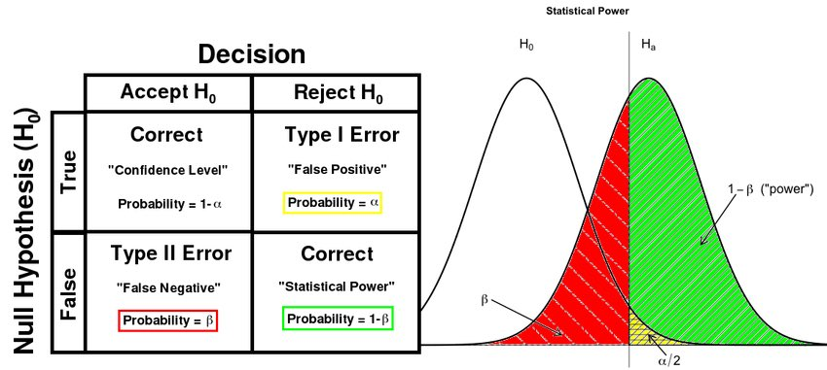
قوة الاختبار الاحصائي: هو احتمال رفض الفرضية الصفرية / الفرضية الصفرية خاطئة.
قوة الاختبار الاحصائي = 1- الخطأ من النوع الثاني ß

Slide 17
القيم الشاده: هي قيم متطرفة تكون بعيدة بمسافات كبيرة عن بقية القيم.
القيم المفقودة: هي القيم الغائبة (الناقصة) غير المرئية أثناء تحرير البيانات وتحليلها.
الفرضيات (الفروض) الإحصائية: هي اقتراحات قيم لمعلمات مجهولة ذات توزيعات معلومة، فمثلا في التوزيع الأسي لدينا المعلمة $θ$، فنفرض أن:
$$H_{0}: θ=θ_{0}$$
$$H_{1}: θ≠θ_{0}$$

Slide 18
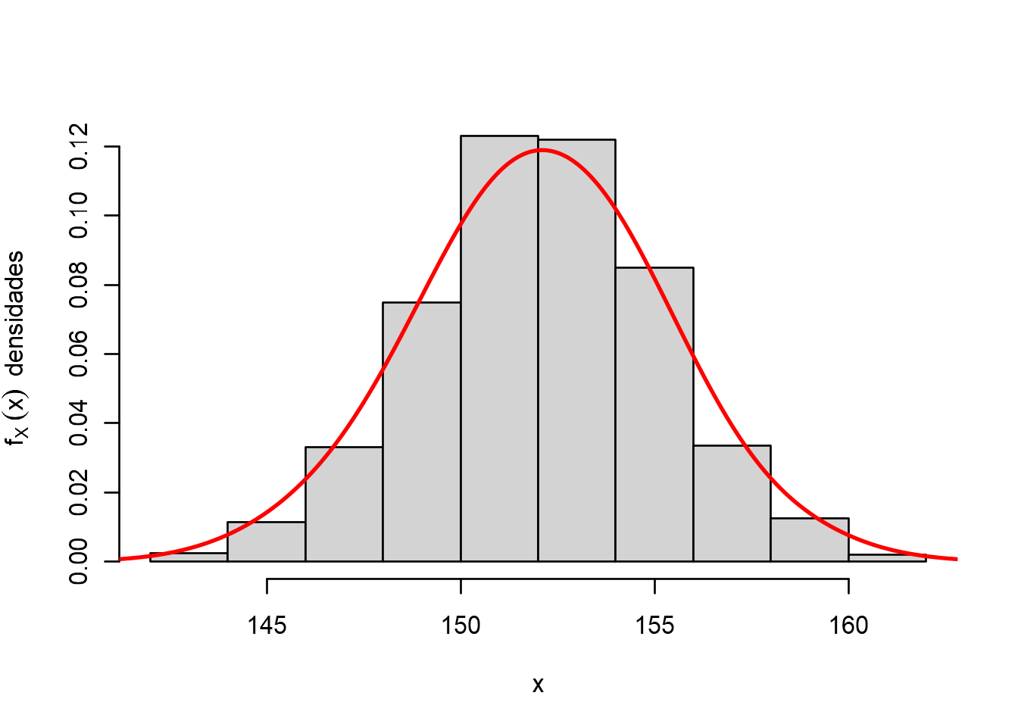
اختبار التوزيع الطبيعي: هو اختبار يسمح بالكشف عن طبيعة توزيع البيانات (ممركزة أم غير ممركزة. نقول على البيانات أنها تتبع التوزيع الطبيعي إذا كانت من الشكل التالي:
$\overline{X}$= $ME=MO$

Slide 19
قال الإمام الشافعي رحمه الله:
" ليس العلم ما حفظ، إنما العلم ما نفع "
الأستاذة: ف. حـــداد
fatimazohra.haddad@univ-jijel.dz

